Slide 1
§4.3 线性空间
一、线性空间的定义
二、线性空间的简单性质

Slide 2
现实世界的数量关系中，“线性”问题可用线性方程组处理。研究线性方程组的工具是n 维向量。
在所有n 维实向量组成的集合F^{n} 中，定义向量的加法和数乘运算，就称为实数域上的n 维实向量空间R^{n} 。它对两种运算封闭，并满足8条规则。

Slide 3
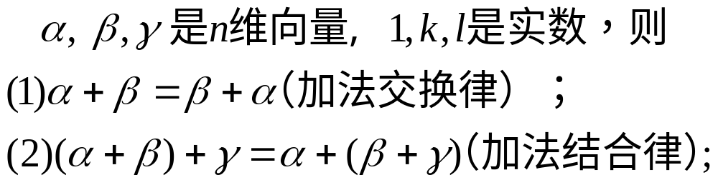
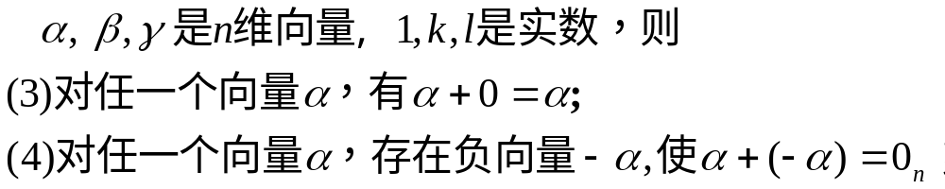
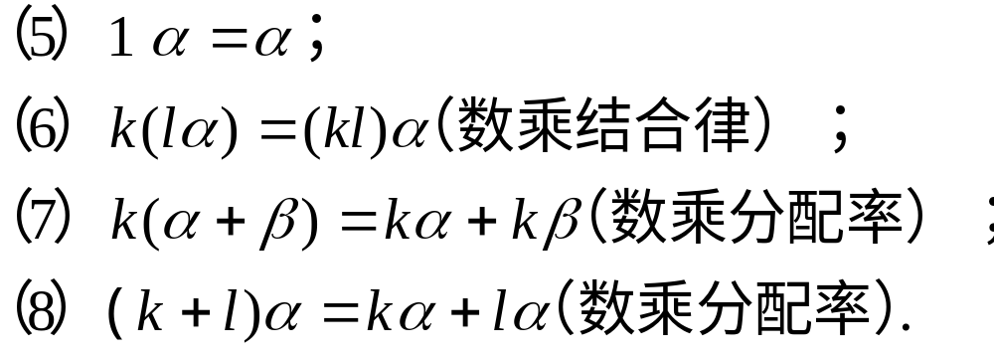
数乘与加法的协调

Slide 4
矩阵也是研究线性问题的有力工具。
矩阵有加法、数乘、乘法三种运算。数域F上所有m × n矩阵组成的集合中，矩阵的加法、数乘运算满足8条规则。
若撇开集合的具体对象和两种运算的具体含义，把集合对两种运算的封闭性及运算满足的规则抽象出来。能够建立一个数学模型：线性空间。

Slide 5
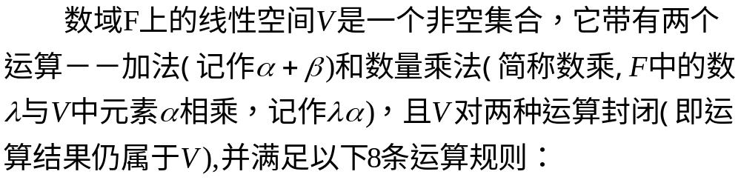
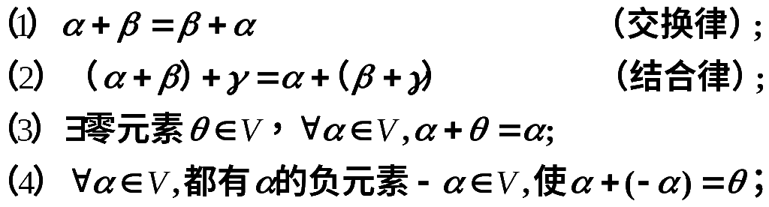
一、 线性空间
1. 线性空间的定义
定义4.9

Slide 6
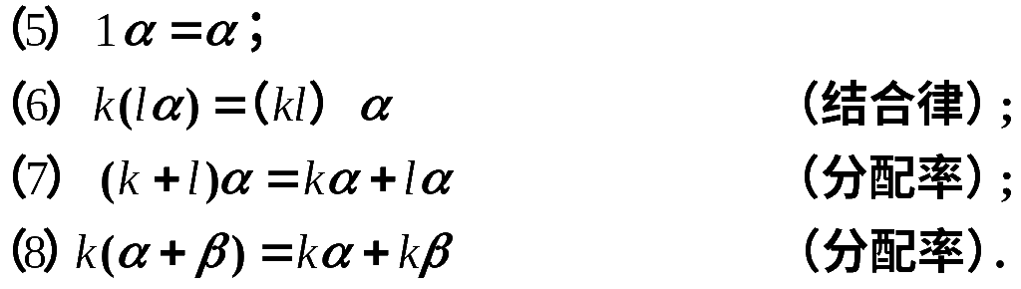


那么， 就称为（实数域 上的）线性空间.
F为实(复)数域时,称为实(复)线性空间.简称实(复)空间.
线性空间V中的加法和数乘运算称为线性运算.

Slide 7
检验一个集合是否构成线性空间:
(1)检验加法和数乘运算的封闭性.
(2)加法和乘数运算是否满足八条线性运算规律.
注:
(1)一个集合，若定义的加法和乘数运算是通常的实数间的加乘运算，则只需检验对运算的封闭性．
(2)若定义的加法和乘数运算不是通常的实数间的加乘运算，则必需检验是否满足八条线性运算规律．

Slide 8
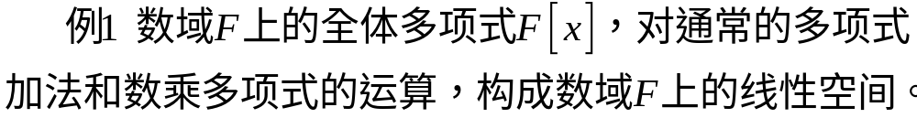
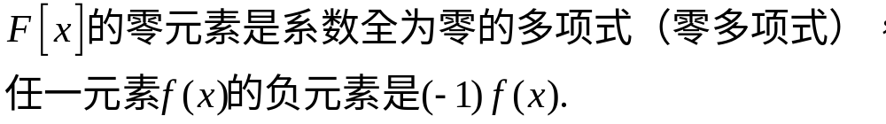
f [x]对运算封闭:
(a_{n}x^{n}+...+a₁x+a₀)+(b_{n}x^{n}+...+b₁x+b₀)
=(a_{n}+b_{n})x^{n}+...+(a₁+b₁)x+(a₀+b₀)∈ f [x]
λ(a_{n}x^{n}+...+a₁x+a₀)
=(λa_{n})x^{n}+...+(λa₁)x+(λa₀)∈ f [x]
通常的多项式加法和乘法两种运算满足线性运算规律,
所以f [x]是一个线性空间.

Slide 9
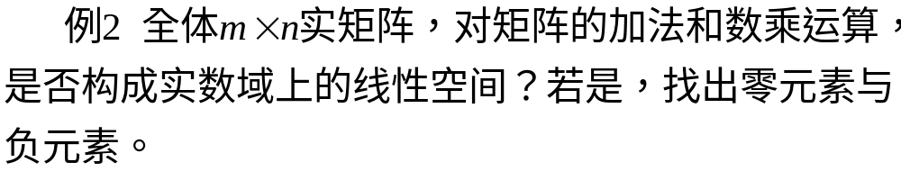
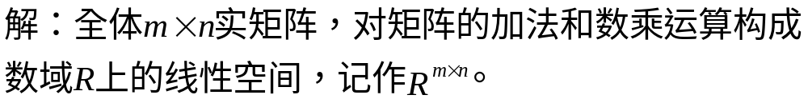


Slide 10
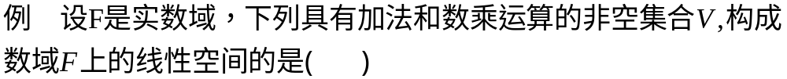
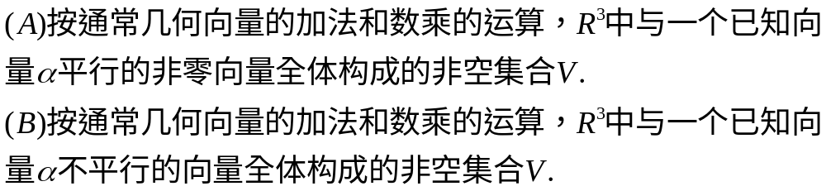
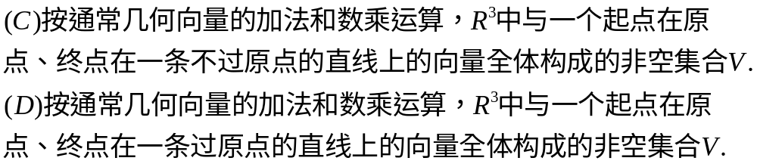

Slide 11
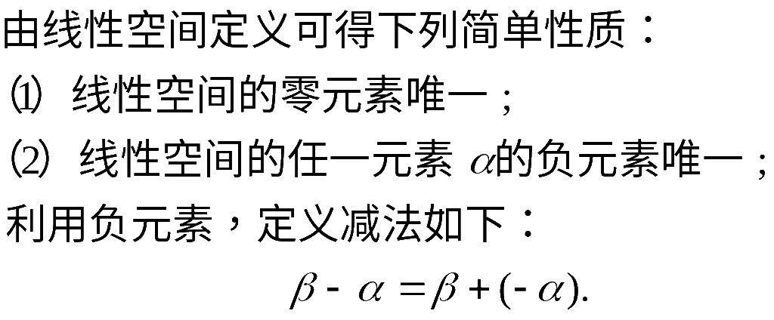
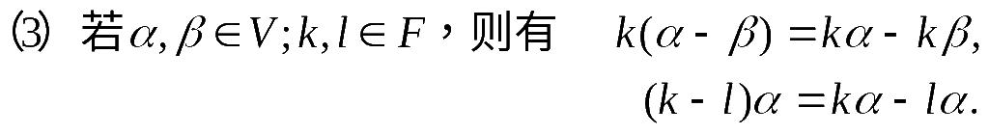
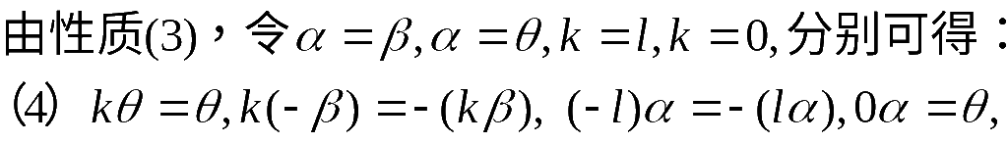
二、 线性空间的简单性质

Slide 12
§4.4 线性子空间
一、线性子空间的概念
二、子空间的运算与结构

Slide 13
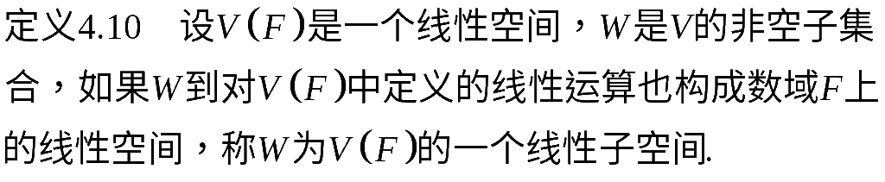
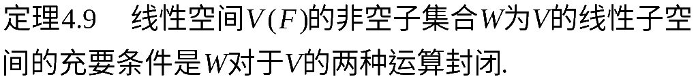
一、 线性子空间的定义
1. 定义
2. 线性子空间的判定

Slide 14
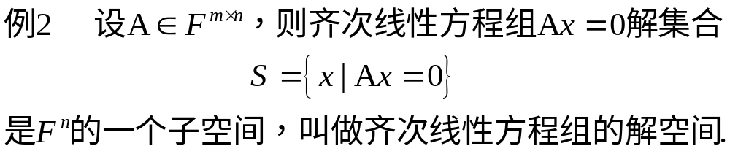

Slide 15
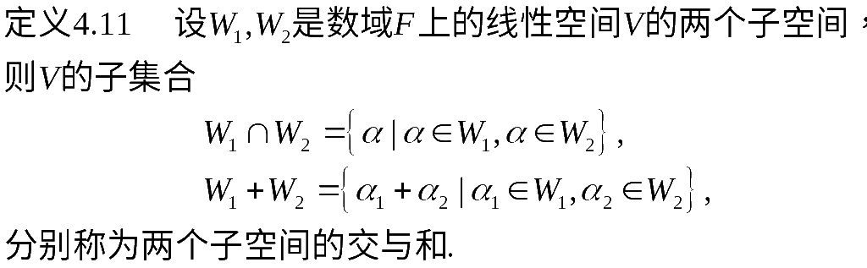
二、 线性子空间的运算
1. 线性子空间的交与和

Slide 16
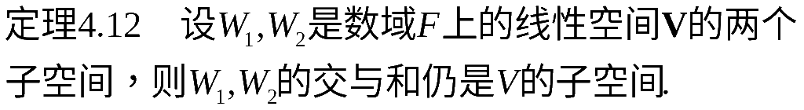
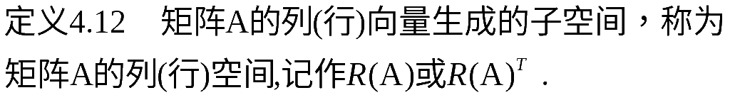
2. 线性子空间的运算

Slide 17


子空间的判定

Slide 18




Slide 19


作业，
P212 17(2)(8)；
19(2)(4)

